Slide 1
Clustering

Slide 2
Supervised / Unsupervised Learning
Supervised Learning
지도 학습이라고 부르며, 데이터에 대한 Label이 주어진 상태에서 학습시키는 방법이다. classification 및 regression 으로 예측이 가능하다.
Unsupervised Learning
비지도학습이라고 부르며, 데이터에 대한 Label이 주어지지 않은 상태에서 학습시키는 방법이다. Clustering 알고리즘이 있다.

Slide 3
K-means Clustering
Clustering이란 특성이 비슷한 데이터 끼리 묶어주는 머신러닝 기법이다.
K-means Clustering은 다차원 입력 데이터에서 해당 데이터가 어떤 그룹에 속할지 군집하는 대표적인 알고리즘이다.
각 그룹은 하나의 중심점을 갖게 되며, 데이터는 가장 가까운 중심에 할당된다.

Slide 4


K-means Clustering
모든 데이터 X를 k개의 그룹으로 분류한다고 하였을 때, X는 k개의 그룹 중 한 그룹에 속하게 된다. 그리고 그룹 간 겹치는 데이터는 존재하지 않는다.
각 데이터는 중심점까지의 거리가 최소가 되는 그룹에 속하게 된다.

Slide 5
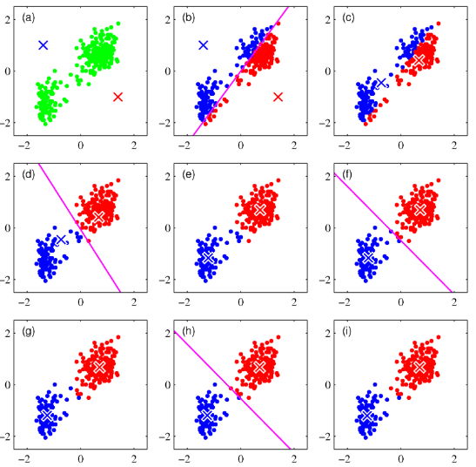
K-means Clustering

Slide 6
News Clustering

Slide 7
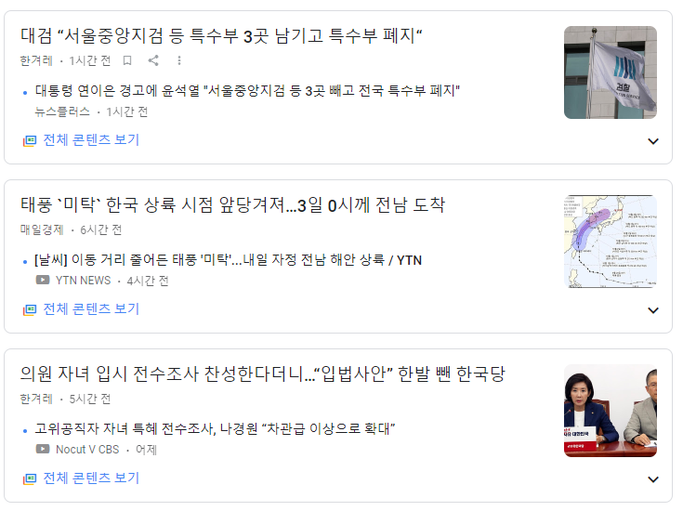
News Data
뉴스 제목, 날짜, 내용, 키워드, 조회수 등이 나와있는 데이터로
뉴스 내용을 기반으로 비슷한 뉴스끼리 그룹화하여
뉴스 게시물 아래에 비슷한 뉴스를 보여주거나, 카테고리를 분류하는데 사용된다.

Slide 8
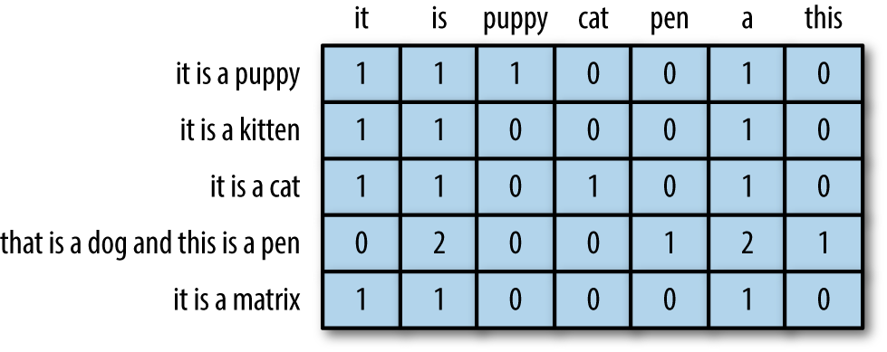
BOW(Bag of Words)
열은 단어를 나타내고, 행은 문서를 나타냈을 때
해당 단어가 문서내에 n개 있으면 있으면 n, 없으면 0으로 나타낸다.
(문서를 숫자 벡터로 변환하는 가장 기본적인 방법이다.)

Slide 9
News Clustering
BOW로 인코딩된 뉴스 기사를 하나의 좌표로 보고 Clustering할 수 있다.
Scikit-learn은 회귀, 클러스터링, 차원축소, 모델 선택, 전처리 등의 다양한 알고리즘을 제공하는 파이썬 프레임워크다.
Scikit-learn에서는 문서를 BOW로 인코딩하는 CountVectorizer 함수와 K-means Clustering 알고리즘을 제공한다.

Slide 10
DBSCAN

Slide 11
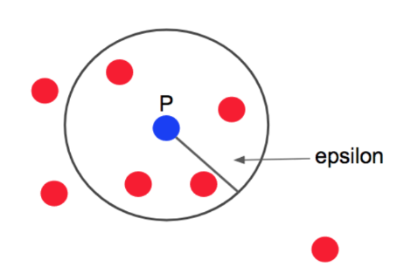
DBSAN
밀도 기반 클러스터링 방법으로 데이터가 세밀하게 몰려 있어 밀도가 높은 부분을 클러스터링 하는 방식이다.
점 P를 기준으로 epsilon(거리) 내에 있는 점이 n개 이상 있으면 하나의 군집으로 판단한다.

Slide 12
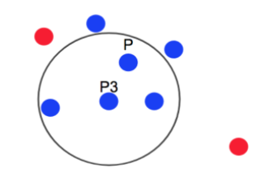
DBSAN
epsilon(거리) 내에 있는 점이 4개 이상 있으면 하나의 군집으로 판단한다고 했을 때 아래와 같이 P3가 P의 군집에 포함되어있으면 P의 군집과 하나의 군집으로 묶인다.

Slide 13
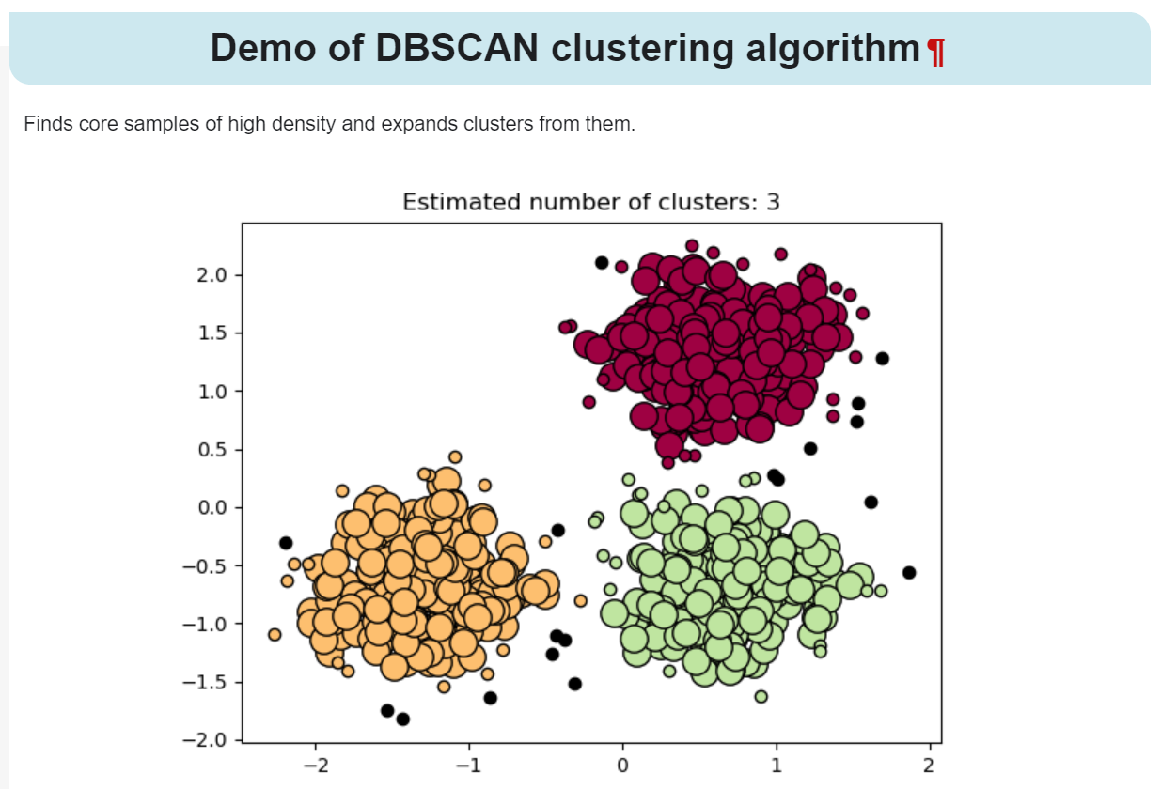
DBSAN
Kmeans-Clustering에서 K값을 정하기 어려울 때 사용할 수 있다.

Slide 14
Let’s do it

